Slide 1
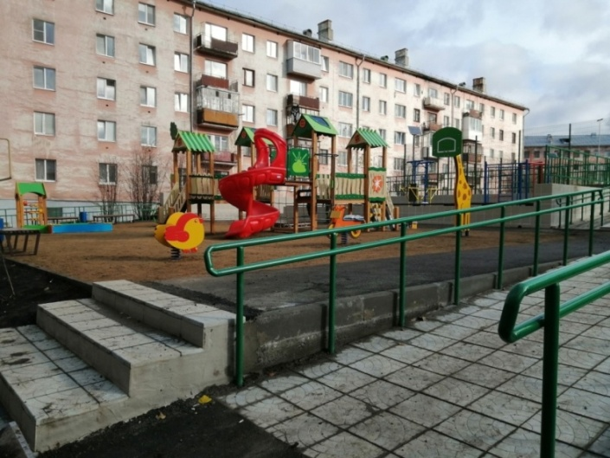
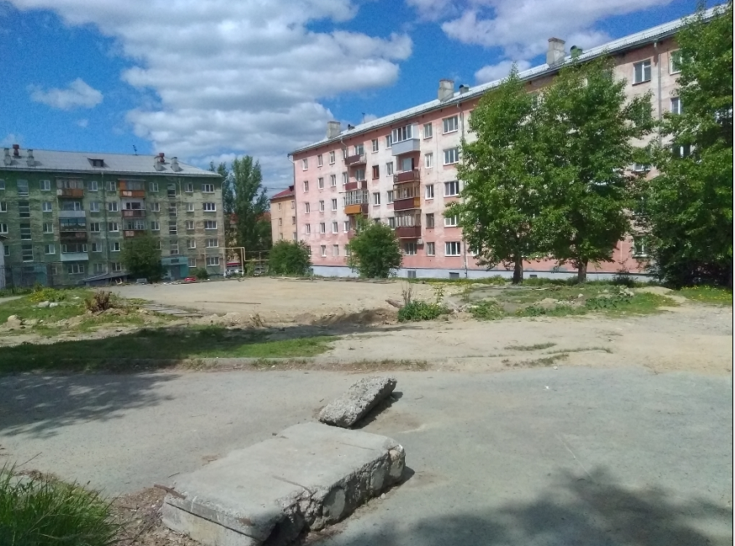
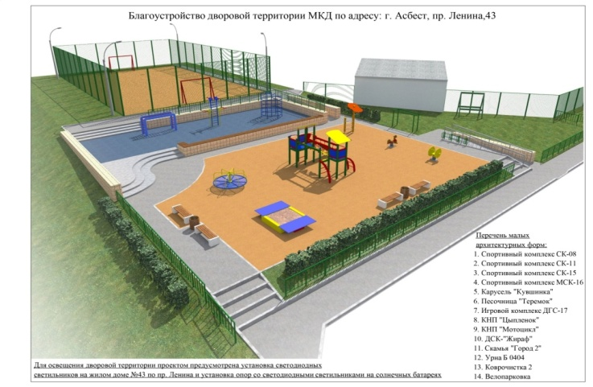
Благоустройство дворовой территории МКД
по адресу: г. Асбест, пр. Ленина, 43
было стало
Площадь – 948 кв.м.
Подрядная организация ООО «Силен».
Объем средств на благоустройство – 4,3 млн.рублей. Начало работ – 24.04.2019.
Срок окончания работ – 01.10.2019. Готовность 100 %.

